Slide 1
КОРРЕЛЯЦИОННЫЙ И РЕГРЕССИОННЫЙ АНАЛИЗЫ

Slide 2
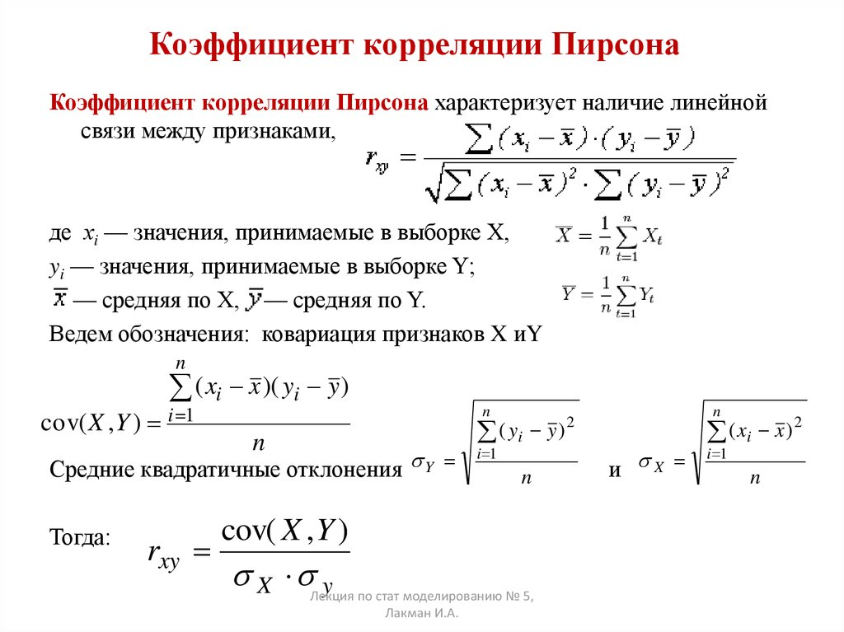
КОЭФФИЦИЕНТ КОРРЕЛЯЦИИ

Slide 3
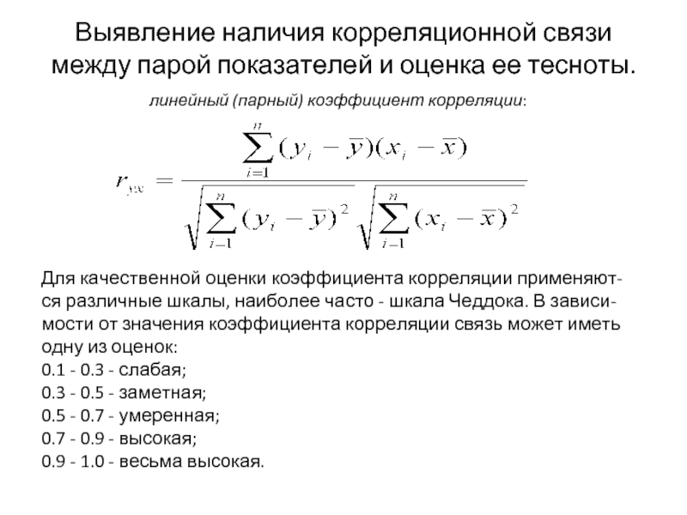
КОЭФФИЦИЕНТ КОРРЕЛЯЦИИ

Slide 4
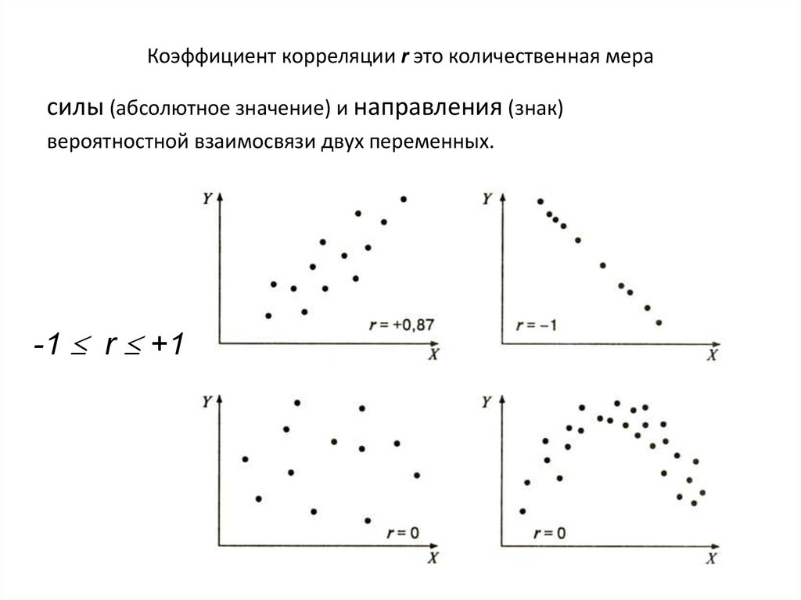
КОЭФФИЦИЕНТ КОРРЕЛЯЦИИ

Slide 5
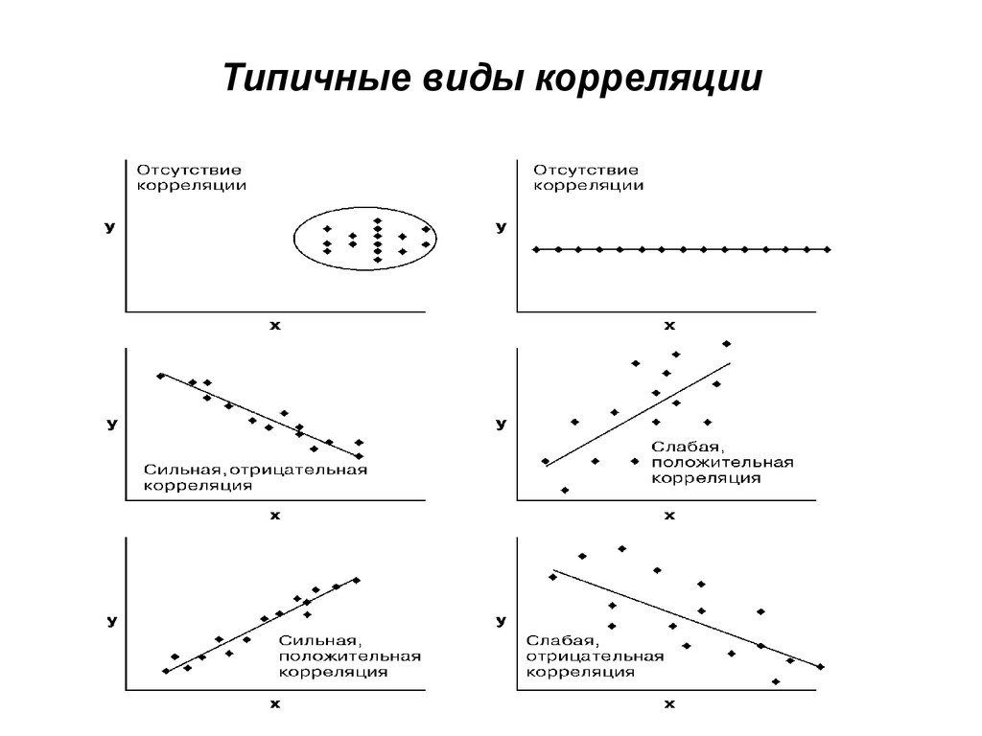
КОЭФФИЦИЕНТ КОРРЕЛЯЦИИ

Slide 6
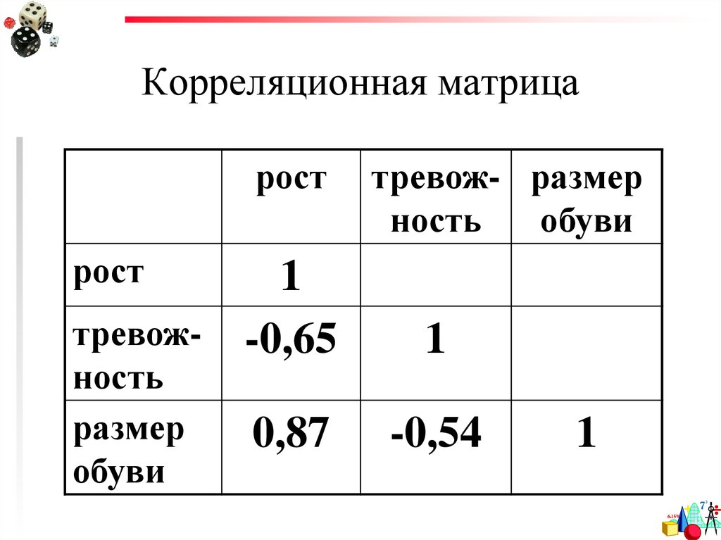
КОРРЕЛЯЦИОННАЯ МАТРИЦА

Slide 7
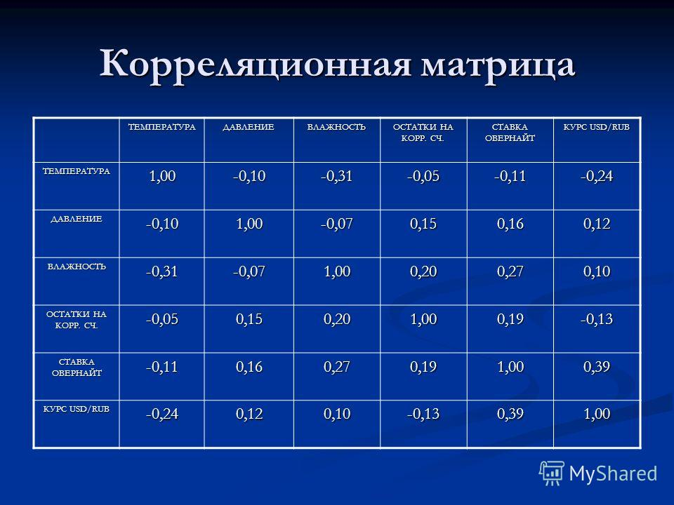
КОРРЕЛЯЦИОННАЯ МАТРИЦА

Slide 8
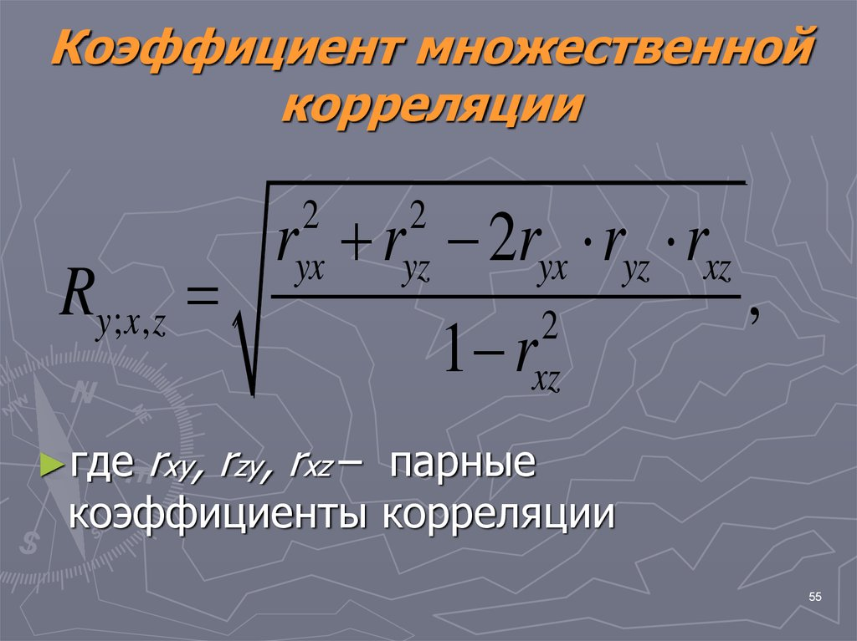

Slide 9
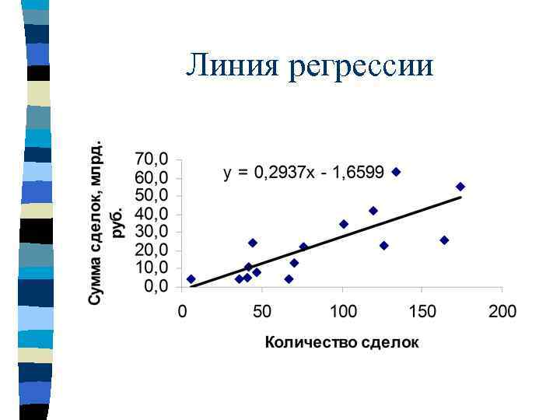

Slide 10
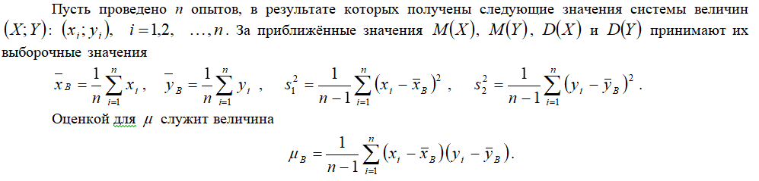

РАСЧЁТ ПРЯМЫХ РЕГРЕССИЙ

